Slide 1
Проект «Формула Успеха»
Муниципальное казенное научно-методическое учреждение
«Городской методический кабинет Департамента образования и молодёжной политики» Администрации города Ялта Республики Крым
Авторы проекта:
1. Черепанова Алла Валентиновна, методист 2. Королькова Лариса Сергеевна, педагог-психолог 3. Биченова Сусана Эскендеровна, методист
4. Анисимова Людмила Сергеевна, методист
5. Овсянова Ольга Сергеевна, методист 4. Юнчик Анна Ивановна, методист

Slide 2
Проект объединяет следующие направления:
Школа Молодого Педагога
Школа Молодого Управленца
Школа Молодого Психолога
Школа молодого воспитателя
Школа ППК
Школа молодого классного руководителя
ФОРМУЛА УСПЕХА

Slide 3
Проект «Формула успеха» объединяет 26 общеобразовательных учреждений, 19 дошкольных образовательных учреждений и 5 учреждений дополнительного образования
Цель проекта: формирование эффективной системы поддержки профессионального становления молодых педагогов

Slide 4
Задачи проекта
Выявление и анализ методических затруднений молодых преподавателей в урочной и внеурочной деятельности
Оказание методической и психологической поддержки молодым педагогам
Оказание помощи в планировании и организации современного урока в соответствии с ФГОС
Наставническое сопровождение молодых педагогов в ходе участия в конкурсах профессионального мастерства

Slide 5
НАПРАВЛЕНИЯ ДЕЯТЕЛЬНОСТИ ШКОЛЫ МОЛОДОГО ПЕДАГОГА
Оказание помощи молодым педагогам в преодолении различных затруднений
Формирование индивидуального стиля творческой деятельности педагогов
Внедрение современных подходов и педагогических технологий в образовательный процесс

Slide 6
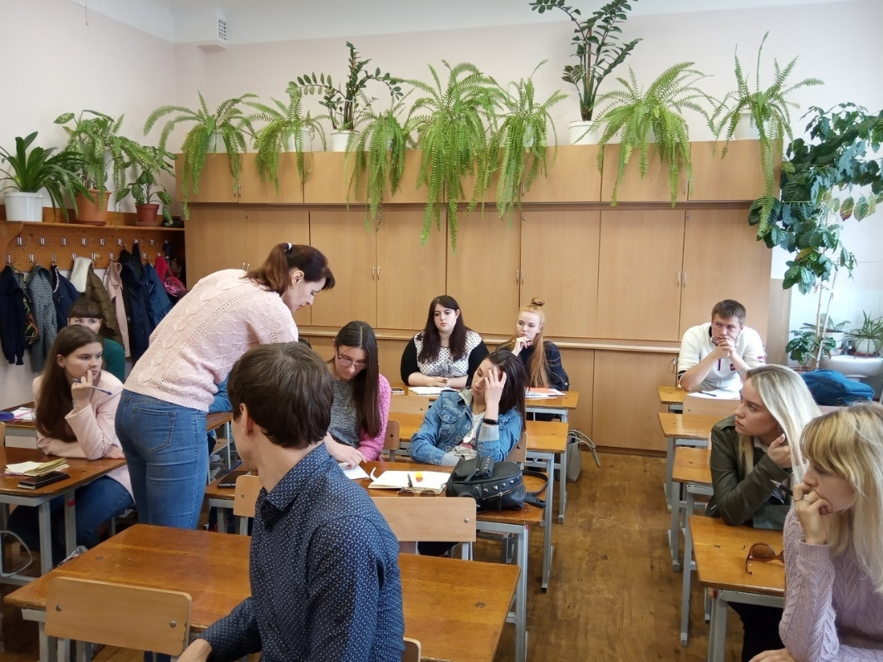
ЗАДАЧИ ШКОЛЫ МОЛОДОГО УПРАВЛЕНЦА
Создание условий для профессионального роста молодых, начинающих руководителей
Расширение знаний, умений и навыков в организации управленческой деятельности
Подготовка к оперативному решению управленческих и педагогических задач
Формирование потребности
в постоянном саморазвитии
и самосовершенствовании

Slide 7
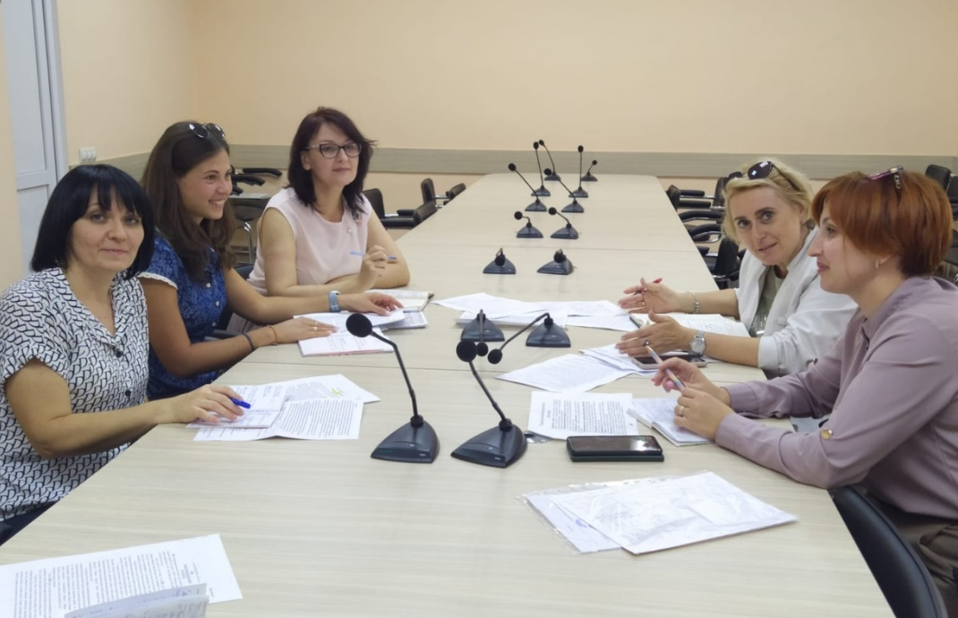
ЧТО РЕШАЮТ ЗАНЯТИЯ ШКОЛЫ ППК
1
2
практическая помощь по выявлению детей с трудностями в развитии и освоении образовательных
3
методическое сопровождение деятельности ППК
проектирование и реализация адресной помощи молодым руководителям ППК

Slide 8
ЗАДАЧИ ШКОЛЫ МОЛОДОГО ВОСПИТАТЕЛЯ
Обеспечение условий для выявления трудностей в профессиональной деятельности воспитателя
Совершенствование профессионально значимые качества молодых педагогов
Совершенствование профессионального мастерства молодых специалистов

Slide 9
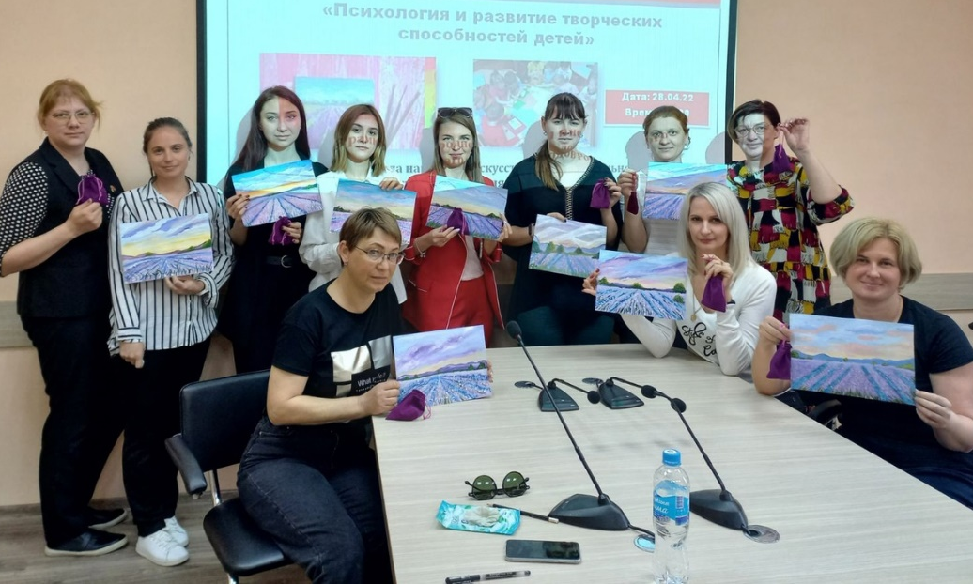
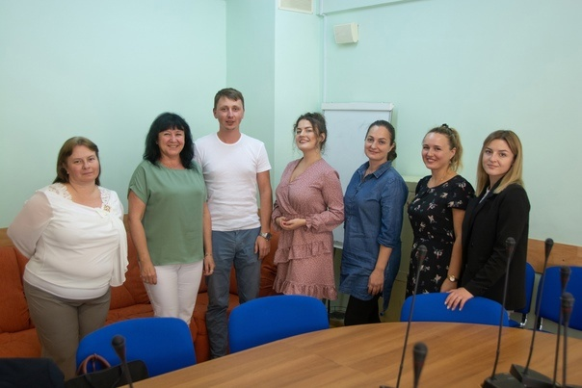
ШКОЛА МОЛОДОГО ПЕДАГОГА-ПСИХОЛОГА
Работа Школы направлена на создание организационно-методических условий для успешной профессиональной адаптации молодых педагогов-психологов

Slide 10
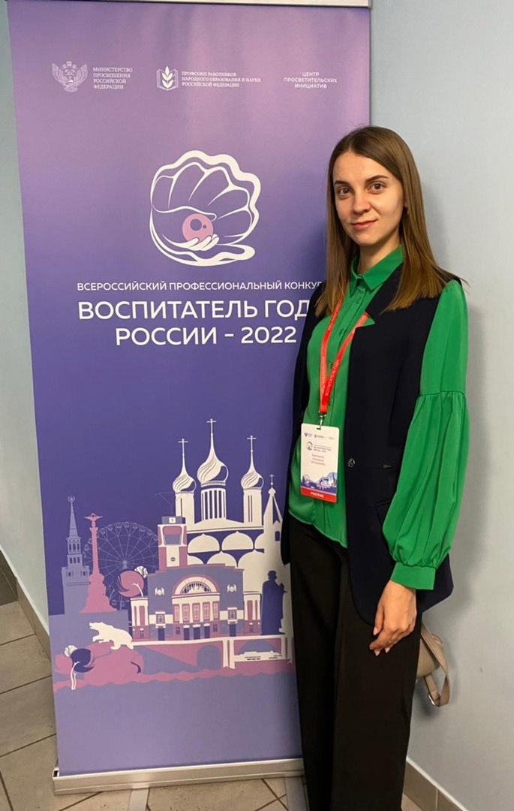
НАШИ ДОСТИЖЕНИЯ
Потапенко Екатерина Игоревна, воспитатель МБДОУ «Детский сад № 6 «Лаврик», победитель регионального этапа Всероссийского конкурса «Воспитатель года России – 2022»,
участник Всероссийского конкурса «Воспитатель года России – 2022»
Команда из 6 педагогов-психологов г. Ялта, победители Республиканской Выставки-ярмарки психологических идей «Крымский улей - 2021» (номинация «Школьная психологическая служба»)

Slide 11
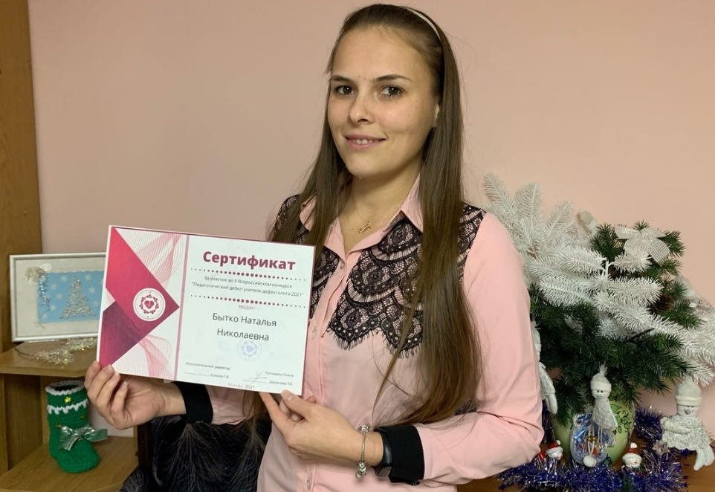
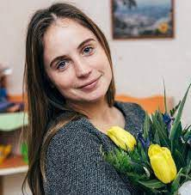
НАШИ ДОСТИЖЕНИЯ
Бытко Наталья Николаевна, учитель-дефектолог МБОУ «ЯС(К)Ш», лауреат регионального этапа Всероссийского конкурса «Педагогический дебют-2022» (номинация «Молодые классные руководители»), участник Всероссийского конкурса «Педагогический дебют учителя-дефектолога 2021»
Тельнова Светлана Владимировна, педагог-психолог МБОУ «ЯС(К)Ш», победитель регионального этапа Всероссийского конкурса «Педагог-психолог России– 2022»

Slide 12
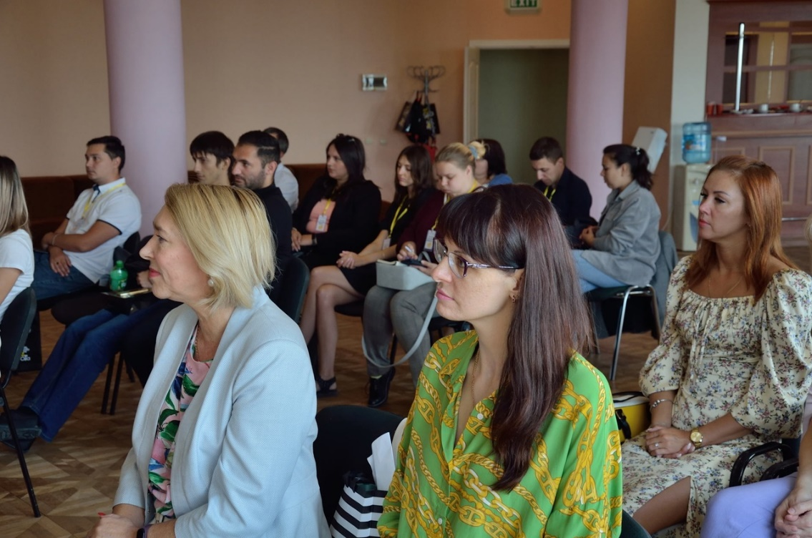
Результат внедрения проекта
Эффективная система поддержки профессионального становления молодых педагогов
Рост профессиональной компетентности и мастерства молодых преподавателей
Активное участие педагогов в конкурсах профмастерства

Slide 13
СПАСИБО ЗА ВНИМАНИЕ!

